Slide 1
Instalacja OpenSUSE 42.3 obok Windows 7
Piotr Morawiec 2F

Slide 2
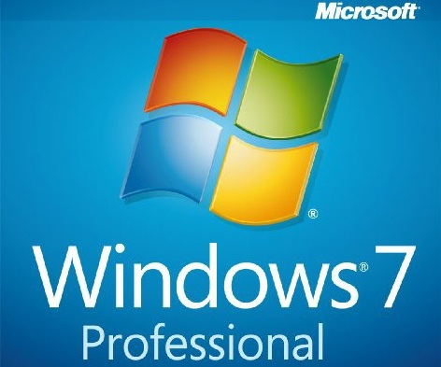
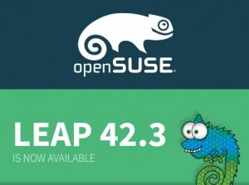
Opis
Prezentacje przedstawia instalacje systemów Windows 7 oraz OpenSUSE 42.3 na jednym dysku w maszynie wirtualnej.

Slide 3
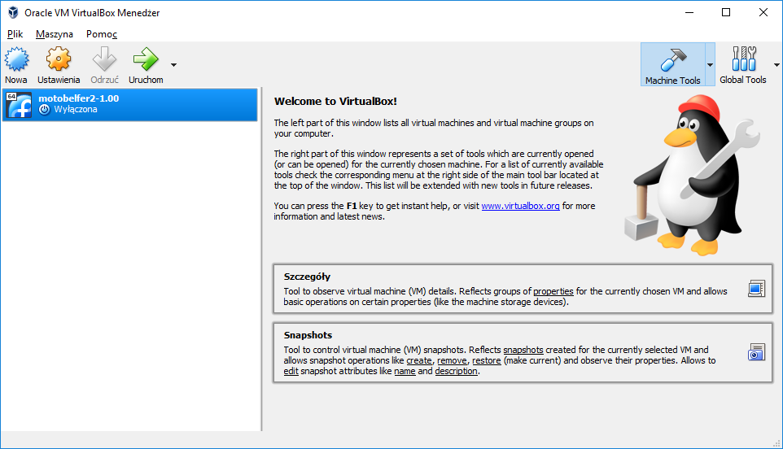
Instalacje zaczynamy od otwarcia programu Oracle VM VirtualBox. I kliknięcia niebieskiej zębatki z podpisem „Nowa”, znajdującej się w prawym górnym rogu.

Slide 4
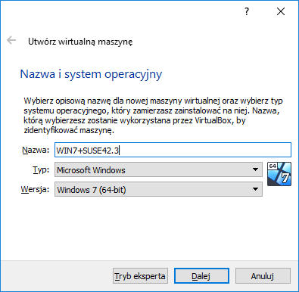
Podajemy nazwę swojej maszyny jaka będzie nam się wyświetlać w spisie, najlepiej żeby była intuicyjna i opisywała jaki system się w niej znajduje. W moim przypadku nazwę ją „WIN7+SUSE42.3”. Poniżej wpisujemy typ systemu jaki będzie podstawowy, u mnie to będzie Windows, oraz niżej jego wersje. Oraz klikamy „Dalej”.

Slide 5
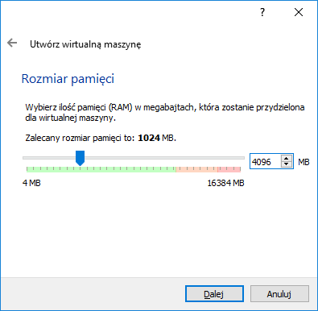
Wybieramy ilość pamięci RAM którą chcemy przeznaczyć na nasz system. W moim przypadku przeznaczę 4GB pamięci ram. Na końcu klikamy „Dalej”.
Musimy pamiętać o tym że nie możemy przeznaczyć za dużo, gdyż nasz podstawowy system cały czas działa w tle!

Slide 6
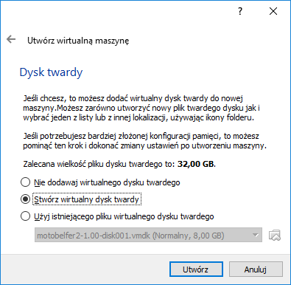
Kolejnym krokiem jest przydzielenie bądź stworzenie dysku dla naszej maszyny. Wybieramy z pośród trzech opcji: nie dodania, stworzenia, bądź użycia istniejącego już dysku. W moim przypadku stworze nowy. Warto również spoglądnąć na informacje o zalecanej wielkości naszego wirtualnego dysku. Na końcu klikamy „Utwórz” bądź „Użyj” w zależności od wybranej opcji.

Slide 7
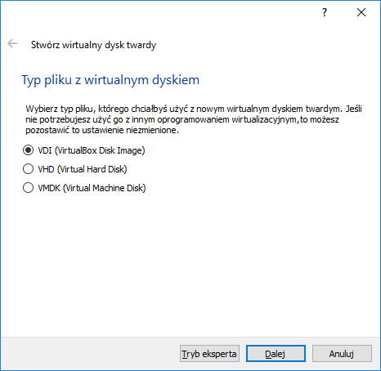
Zaznaczamy jakie typ plików ma być utworzony w nowym wirtualnym dysku twardym. Na końcu klikamy „Dalej”.
VDI- format specjalny dla VirtualBox
VHD- format używany przez Microsoft VirtualPC
VMDK- stosowany przez oprogramowanie do wirtualizacji „VmWare”

Slide 8
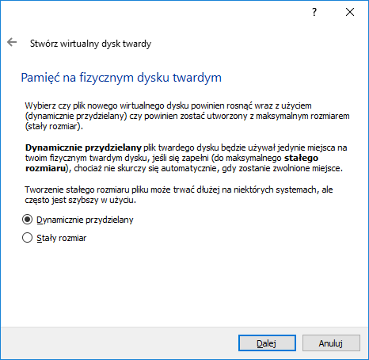
Zaznaczamy jaki charakter ma mieć nasz dysk. Czy ma być od razu utworzony cały, czy rosnąć w miarę z dodawaniem na niego kolejnych plików. W min przypadku wybiorę opcje z dynamicznie przydzielanym. Jest ona o tyle lepsza że nie spowalnia tak instalacji jak opcja ze stałym rozmiarem dysku. Na końcu klikamy „Dalej”.

Slide 9
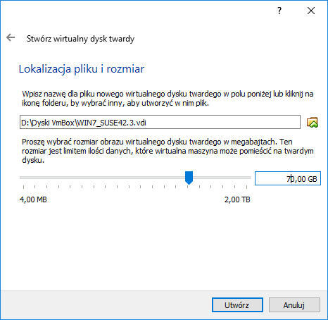
Następnie wybieramy w jakim folderze ma się utworzyć nasz wirtualny dysk, oraz jak ma być duży. Z racji tego że będziemy instalować jeszcze Open SUSA na tym samym wirtualnym dysku, to zostawajmy sobie trochę więcej i stworzymy dysk 70GB. Po wybraniu opcji klikamy utwórz.

Slide 10
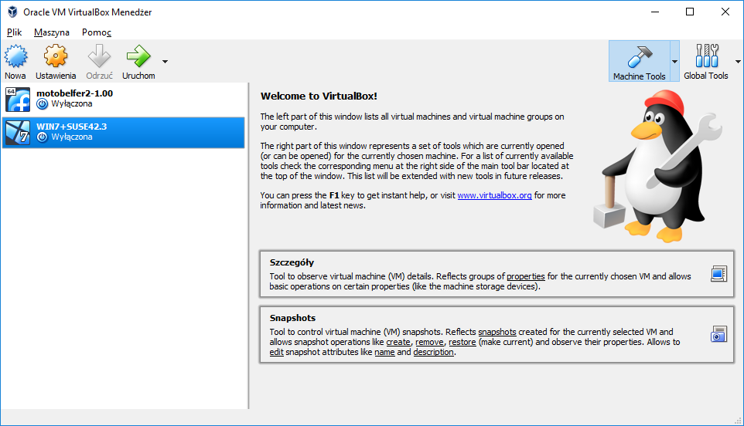
Po kliknięciu „utwórz” powinno nas przenieść na stronę główną. Gdy to się stanie w polu wyboru maszyn wirtualnych zaznaczamy naszą(widać że ma taką nazwę jaką jej nadaliśmy) i klikamy pomarańczową zębatkę z podpisem ustawienia.

Slide 11
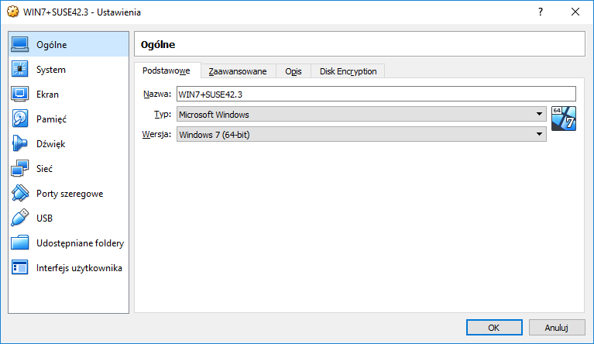
Po kliknięciu w ikonkę ustawień danej maszyny wirtualnej, otwiera nam się nowe okno w którym możemy ustawić więcej poszczególnych opcji maszyny.

Slide 12
Pierwszą opcją jest ikonka „Ogólne”, tu możemy podejrzeć i ewentualnie zmienić informacje o naszej maszynie, takie jak nazwa, typ czy wersja. W dalszych zakładkach ustawiamy folder migawek, opcje przeciągania i upuszczania folderów między maszyną a systemem podstawowym czy piszemy opis naszej maszyny.

Slide 13
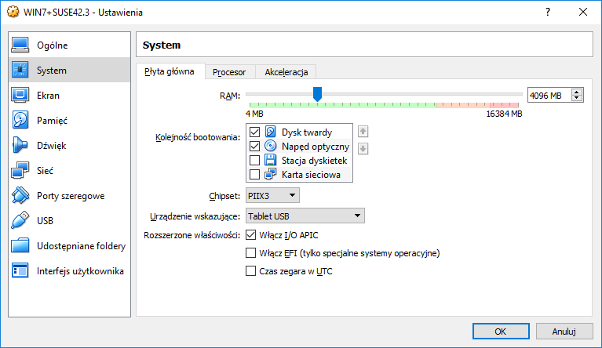
Kolejna opcją, jest ikona „System”. Możemy tu zmieniać ilość pamięci RAM. Ustawić inną kolejność butowania, co czynimy na taką jaka podana na screenie. Wybrać chipset, urządzenie wskazujące. Oraz zaznaczyć jakie rozszerzenia chcemy żeby nasza maszyna posiadała.

Slide 14
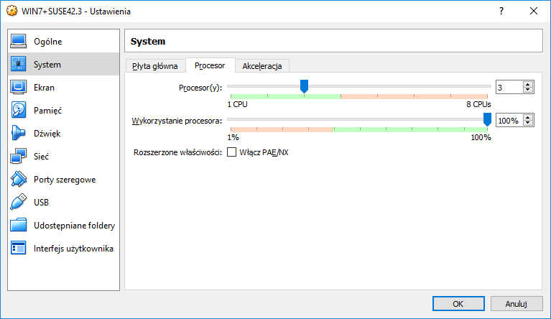
Ważną zakładkę jest opcja o nazwie „Procesor”. Ustawiamy tutaj liczbę procesorów logicznych jaką przeznaczamy na maszynę wirtualną, pamiętając o zasadzie jaka panowała przy przydzielaniu pamięci RAM. Zaznaczamy również procentowe wykorzystanie procesora.

Slide 15
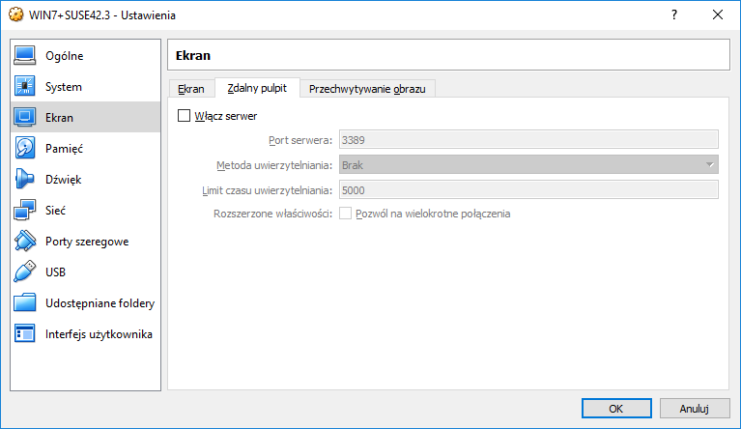
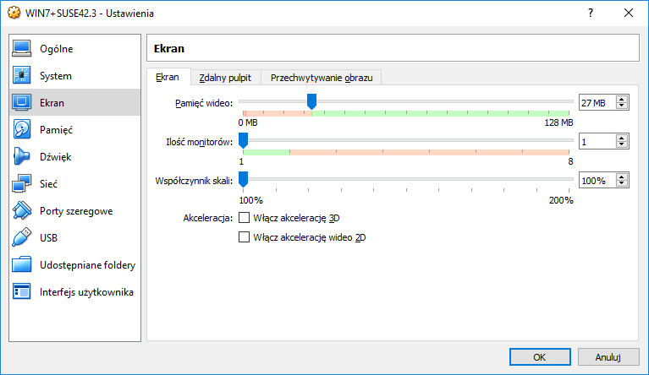
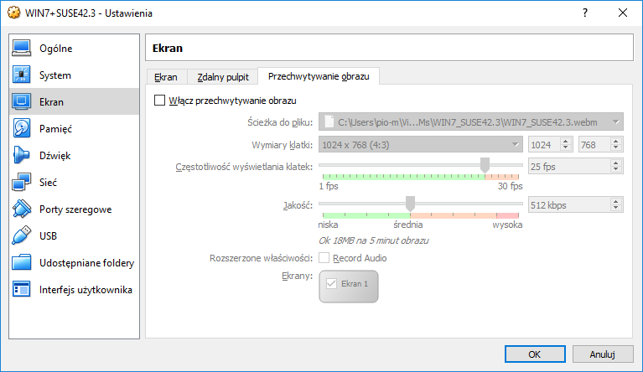
Następną opcją jest ikonka „Ekran”. Tutaj możemy przydzielić pamięć wideo(karty graficznej) czy ilość monitorów. Jest możliwość ustawienia akceleracji 2D i 3D. W dalszych zakładkach mamy opcje serwerowe oraz możliwość ustawienia opcji przechwytywania obrazu w wybranych prze nas parametrach(ilość fps, jakość czy wymiary klatki).

Slide 16
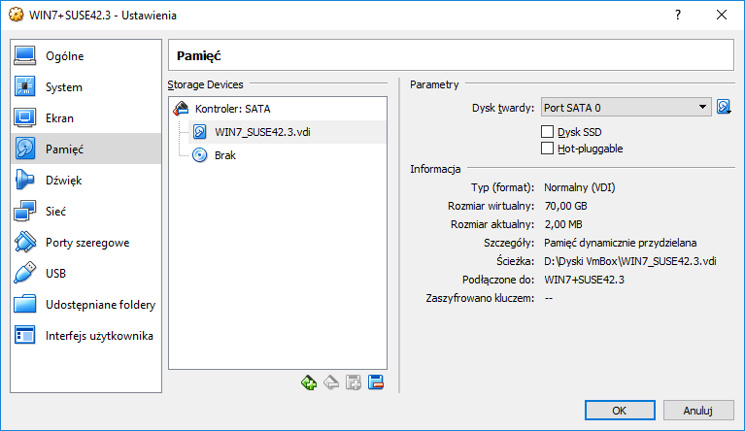
Następną i jedna z najważniejszych opcji jest ikona „Pamięć”. Ustawiamy tutaj informacje o naszym dysku o dodajemy plik ISO. Po kliknięciu w ikonę dysku otwiera nam się możliwość zmiany portu SATA, zaznaczenia że jest to dysk SSD, czy włączenia opcji Hot-pluggble. Poniżej możemy podglądnąć informacje o naszym dysku. Na dole mamy możliwość dodania bądź usunięcia innych kontrolerów pamięci.

Slide 17
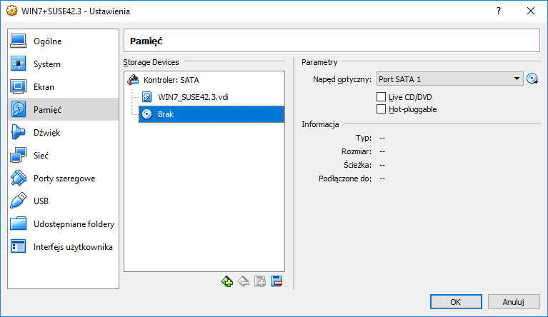
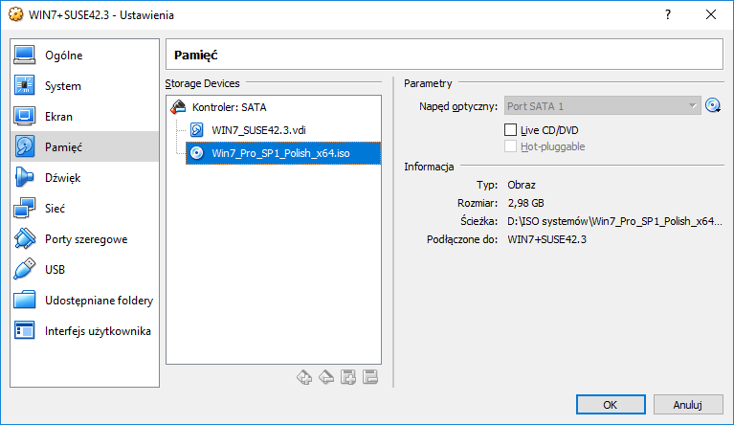
Pod ikoną dysku znajduje się obrazek z płyta CD, po kliknięciu na niego wyświetlają nam się informacje o parametrach. W tym miejscu należy dodać plik ISO naszego systemu którego chcemy zainstalować, w naszym przypadku narazie Windows 7. Dlatego należy kliknąć małą ikonę płyty CD znajdującą się z prawej strony i wybrać nasz plik ISO. Gdy wybierzemy nasz plik poprawnie przy ikonie płyty CD zmieni się napis z „brak” na nazwę naszego pliku oraz dostaniemy o nim parę informacji.

Slide 18
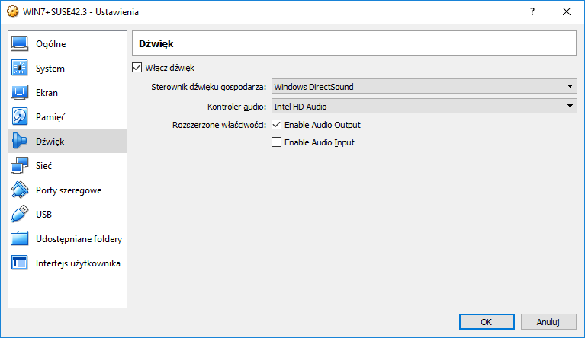
Kolejną opcje jest ikona „Dźwięk”. W tym miejscu wybieramy sterowniki oraz kontroler audio. Możemy również zaznaczyć dostęp maszyny do wejść dźwięku. Domyślnie zaznaczone jest tylko „Output” czyli wejście, i na potrzeby naszego zadania może tak zostać.

Slide 19
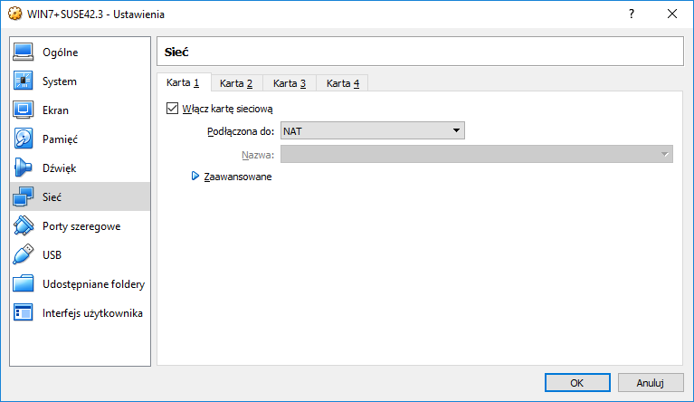
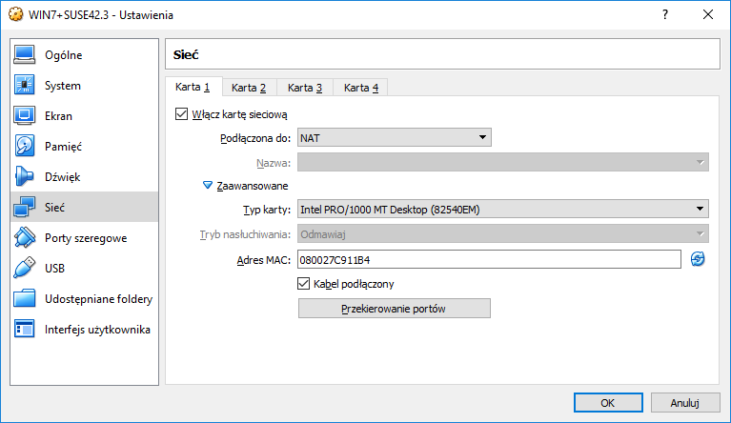
Wybierając dalsze opcje o nazwie „Sieć”. Możemy w niej ustawić i skonfigurować do 4 kart sieciowych. Przechodząc w opcje „zaawansowane”, mamy możliwość ustawienia rodzaju kary sieciowej oraz jej adresu MAC, i czy ma podłączony kabel. Na potrzeby naszego zadania zostaniemy przy jednej karcie sieciowej.

Slide 20
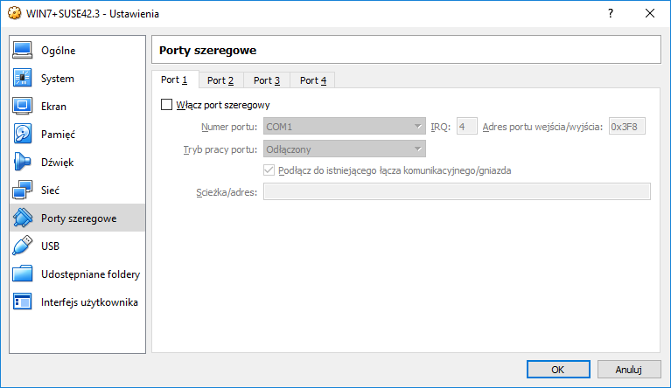
Następną opcja jest ikona „Porty szeregowe”. Możemy tu włączyć do czterech portów szeregowych. Na potrzeby zadanie nie musimy włączać ani konfigurować żadnego.

Slide 21
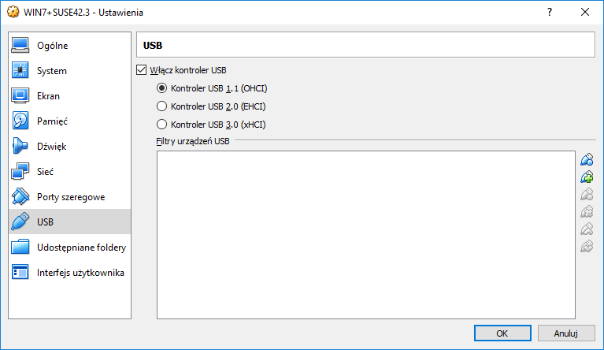
Idąc dalej mamy ikonę o nazwie „USB”. Mamy tutaj, możliwość włączenia kontrolera USB od 1.1 do 3.0. na potrzeby zadania wystarczy nam kontroler do USB 1.1.

Slide 22
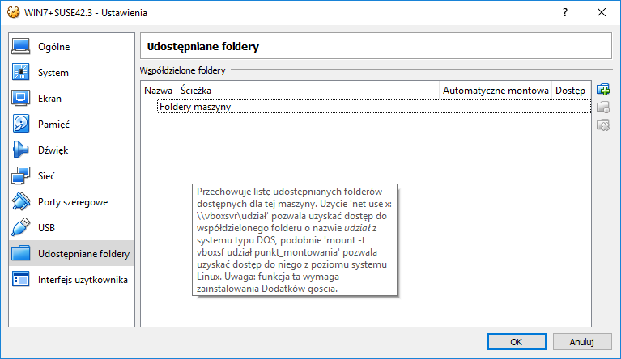
Kolejna opcja jest opisana jako „Udostępnione foldery”. Możemy tutaj udostępnić pliki dla naszej maszyny wirtualnej. Nasze zadanie nie wymaga tutaj niczego.

Slide 23
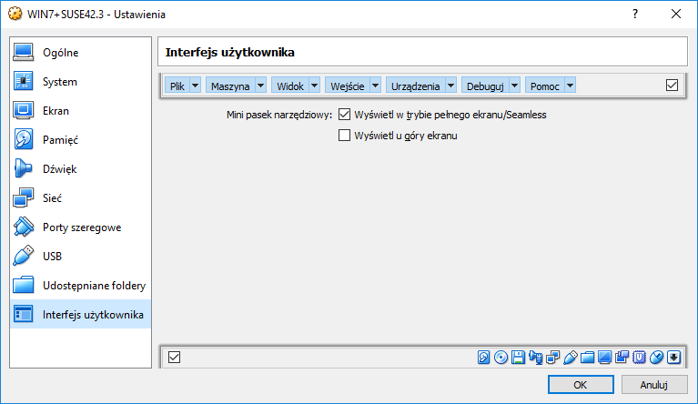
Ostatnią opcja o nazwie „Interfejs użytkownika”. Jak sama nazwa wskazuje możemy tu ustawić pozycje interfejsu, jak będzie się wyświetlał gdy nasza maszyna jest uruchomiona. Ustawienie tego zależy od naszych preferencji. W tym momencie możemy zapisać wszystkie ustawienia klikając „OK”.

Slide 24
Po zapisaniu ustawień powinno nas przenieść do strony głównej. Tutaj zaznaczamy nasza maszynę i klikamy zieloną strzałkę „uruchom”.

Slide 25
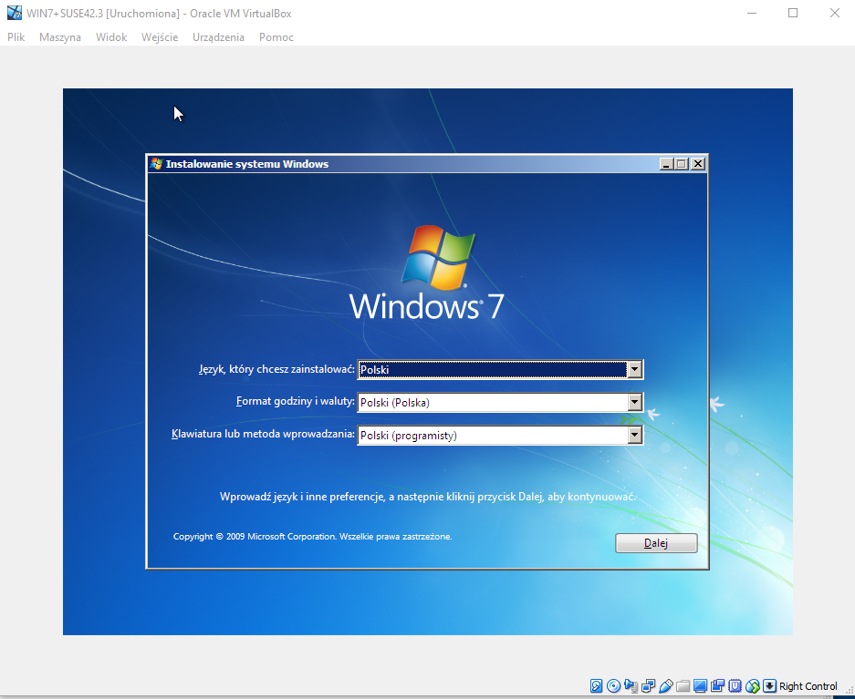
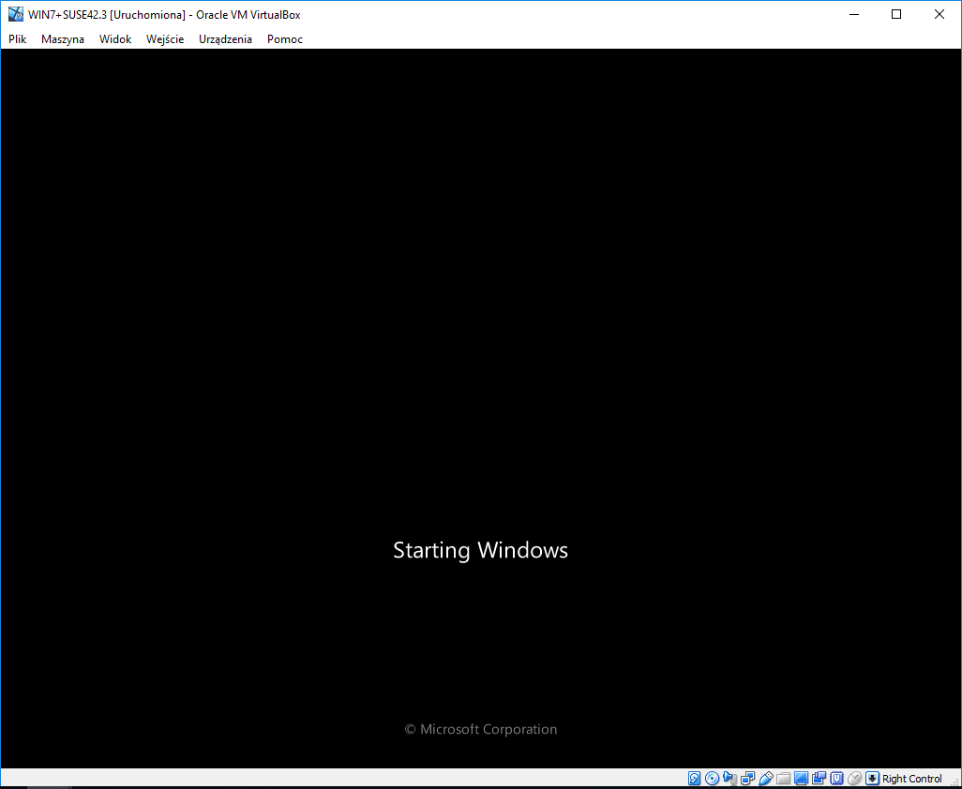
Nasza maszyna uruchamia się. Powinno nam się załadować ekran instalacyjny Windows 7. Na początku ustawiamy język tekstu oraz język dla klawiatury. W moim przypadku wybiorę Polski w obu przypadkach. Ustalam również czas i format godziny. Na końcu klikamy „Dalej”.

Slide 26
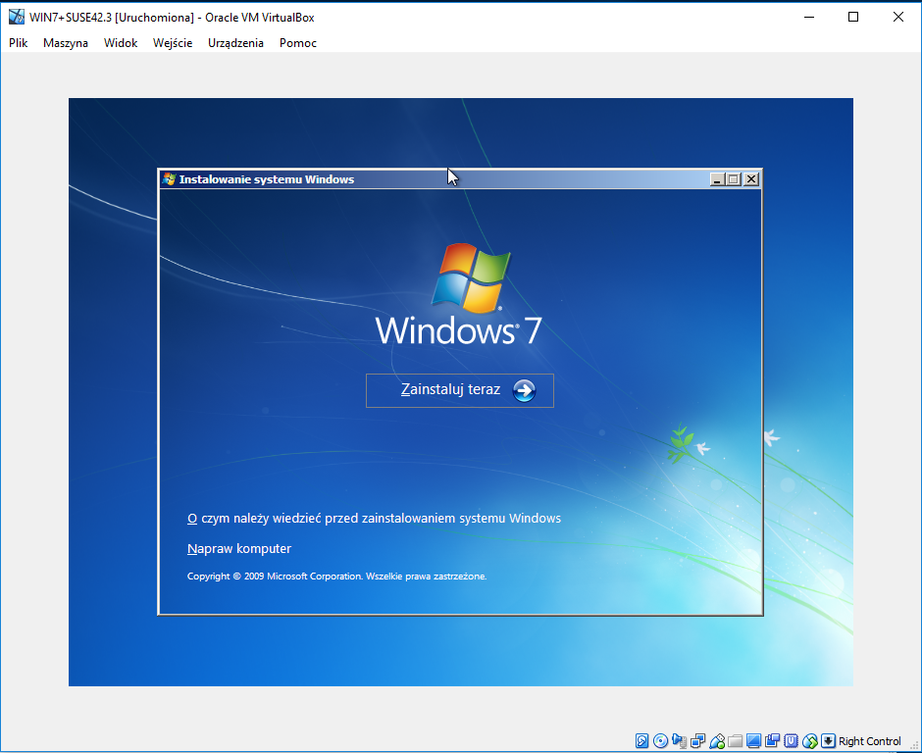
Klikamy „Zainstaluj teraz”

Slide 27
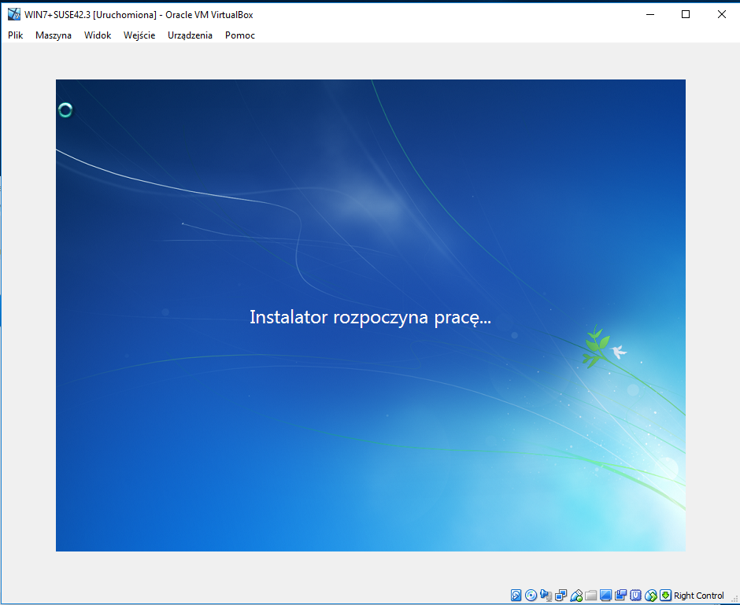

Slide 28
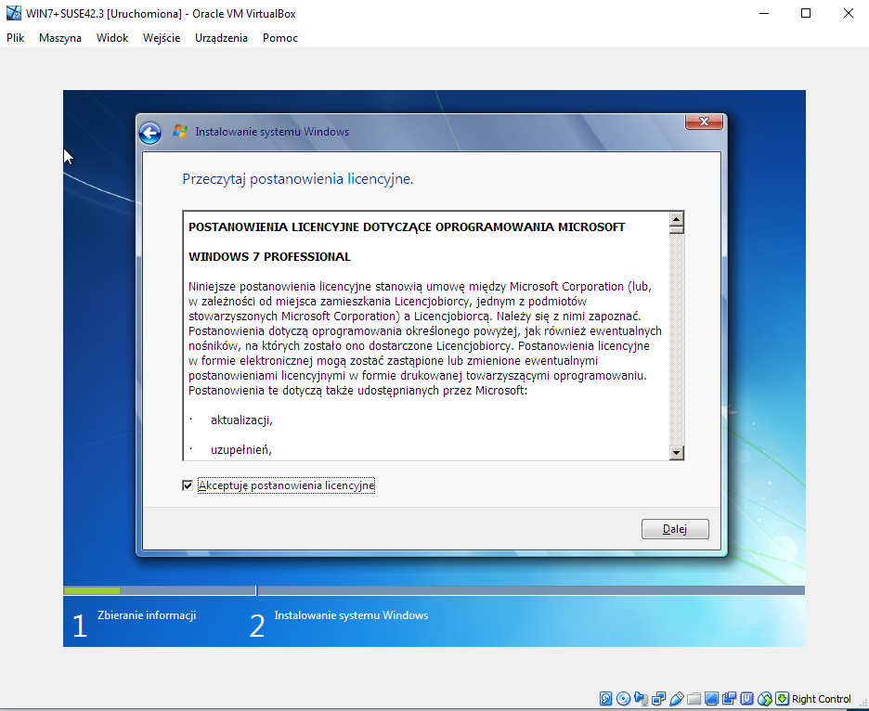
Po dokładnym i uważnym przeczytaniu licencji ;) zaznaczamy „Akceptuje postanowienia licencyjne”. I „Dalej”.

Slide 29
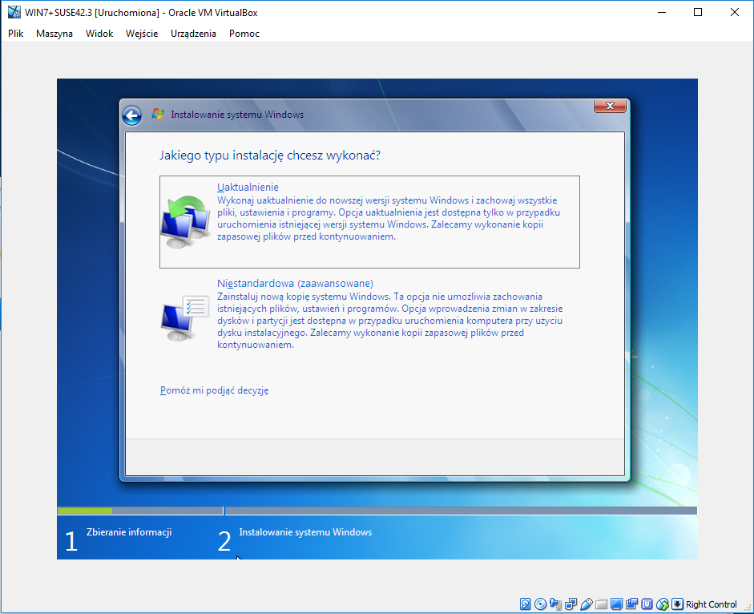
Wybieramy czy chcemy zaktualizować Windowsa czy go zainstalować. Ze względu że nasz dysk jest pusty i na potrzeby zadania zainstalujemy go od nowa.

Slide 30
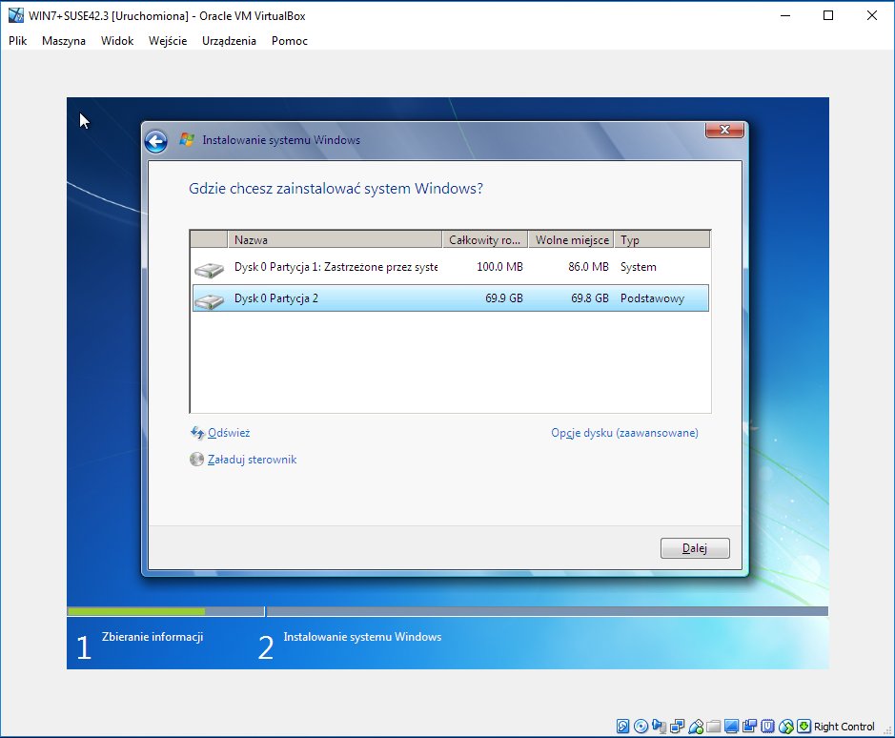
Zaznaczamy że chcemy zainstalować nasz system na naszym stworzonym dysku i klikamy „Dalej”.

Slide 31
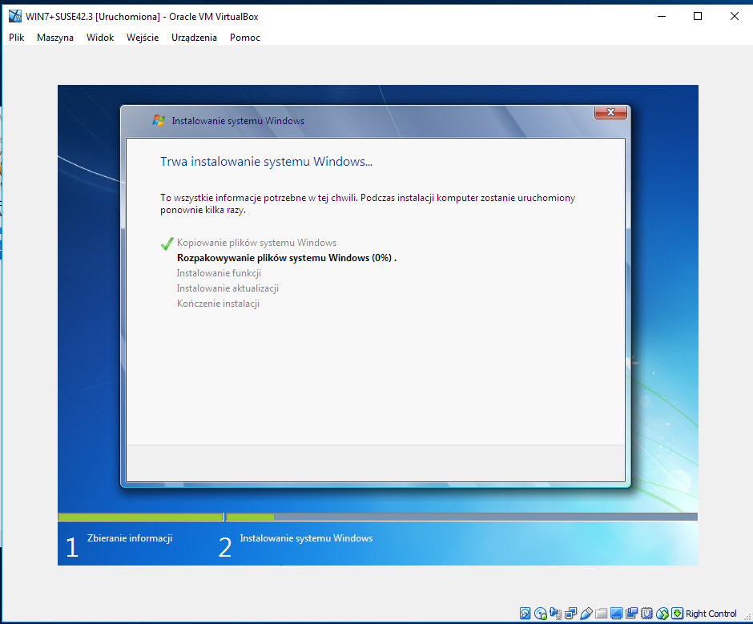
Czekamy jak nasz system się zainstaluje, może to potrwać dłuższą chwile. Maszyna w czasie i po instalacji systemu zrestartuje się.

Slide 32
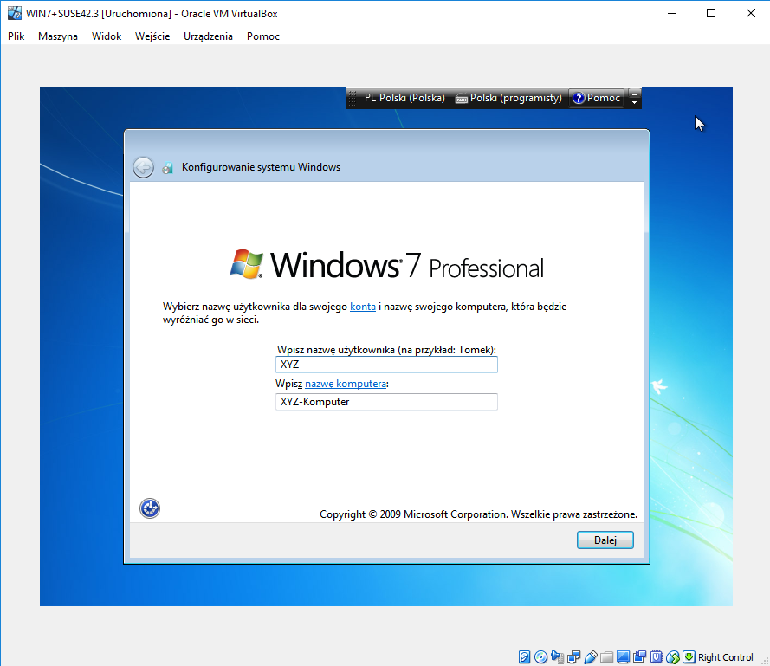
Po zainstalowaniu pojawi nam się okno tworzenia nazwy użytkownika i komputera. Ja użytkownika nazwę „xyz”, a komputer zostawię tak jak mi proponuje instalator. I klikamy „Dalej”.

Slide 33
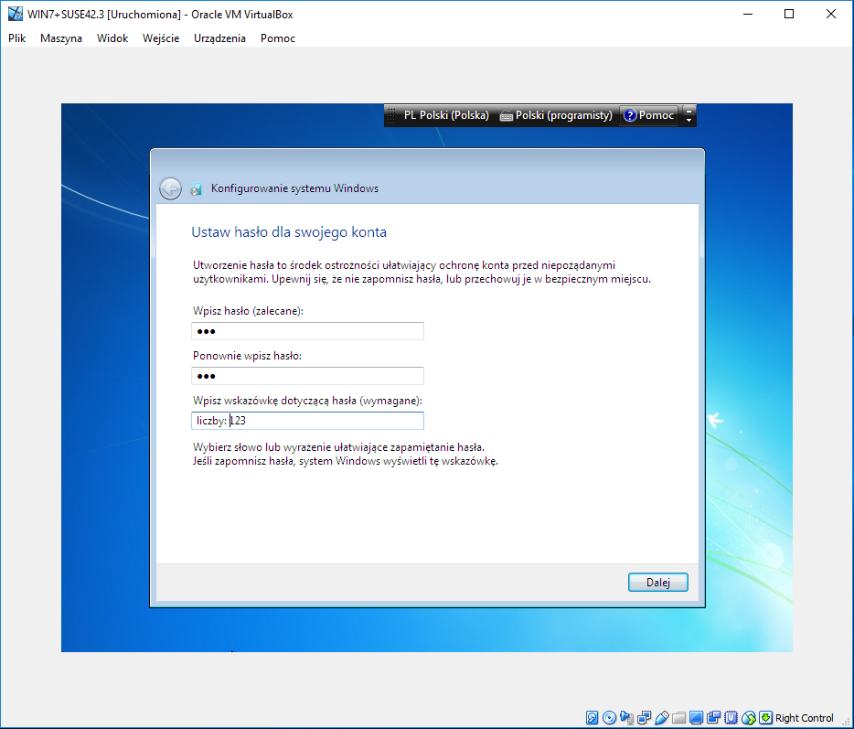
Tworzymy hasło do konta użytkownika. Ja stworzę proste hasło: 123. I klikamy „Dalej”.

Slide 34
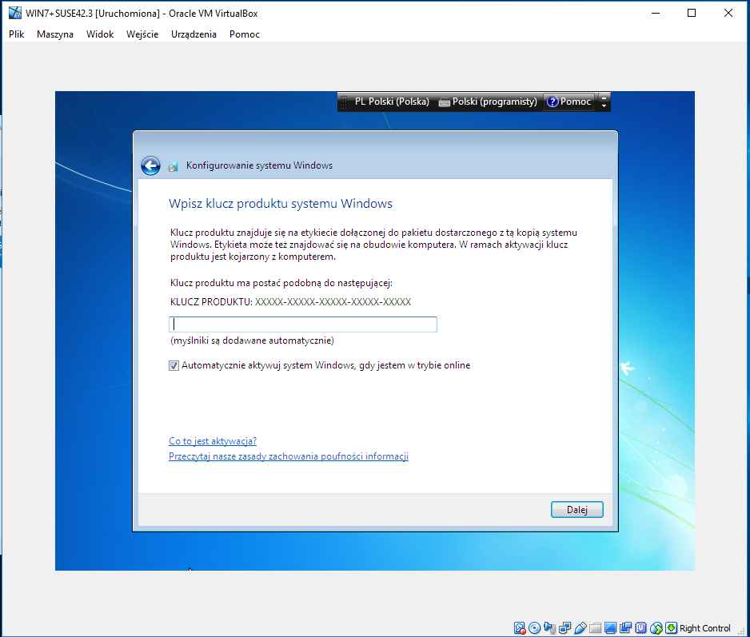
Jeśli posiadamy wpisujemy klucz produktu. I klikamy „Dalej”.

Slide 35
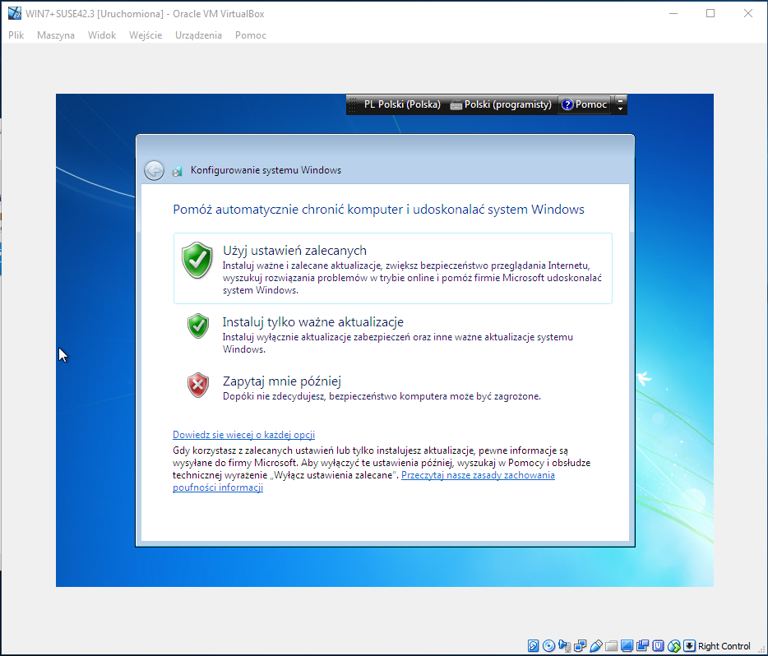
Wybieramy które aktualizacje chcemy zainstalować, zalecane jest zainstalowanie wszystkich

Slide 36
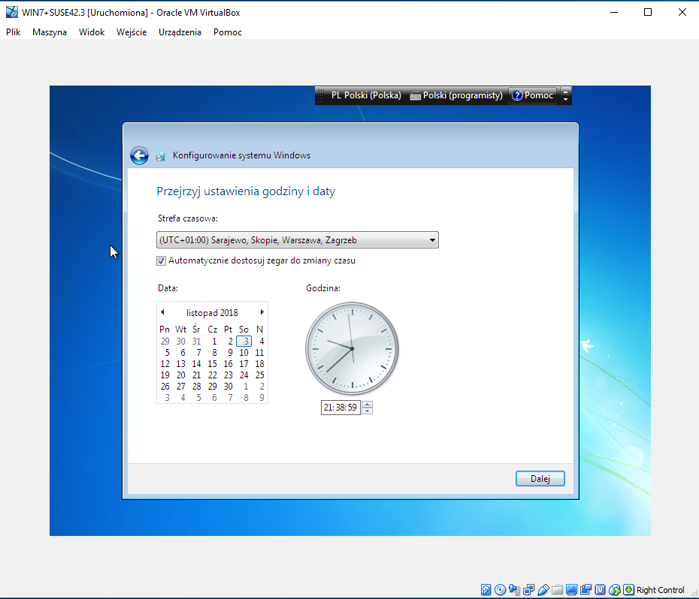
Ustawiamy czas, strefę czasową (lub zaznaczamy wyszukiwanie automatyczne) i datę. I klikamy „Dalej”.

Slide 37
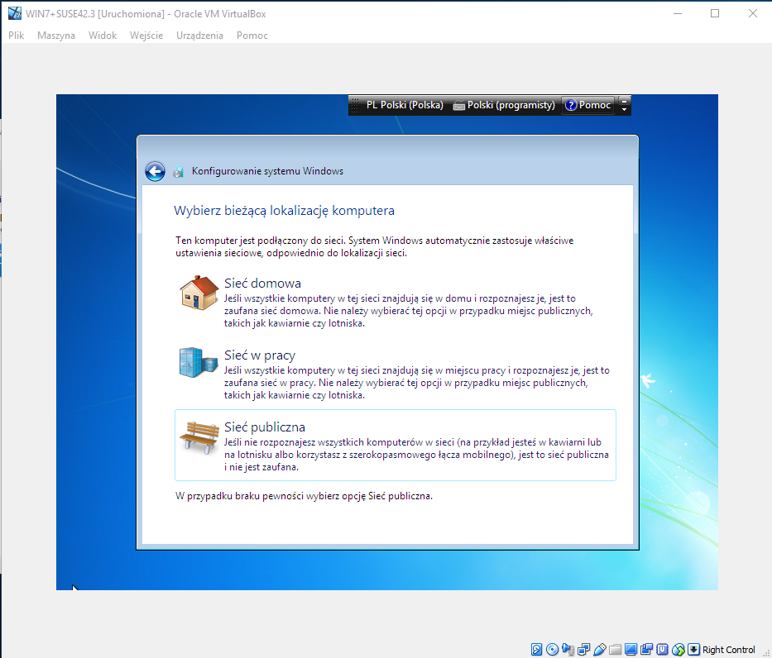
Wybieramy sieciową lokalizacje komputera, w mim przypadku to „Sieć domowa”.

Slide 38
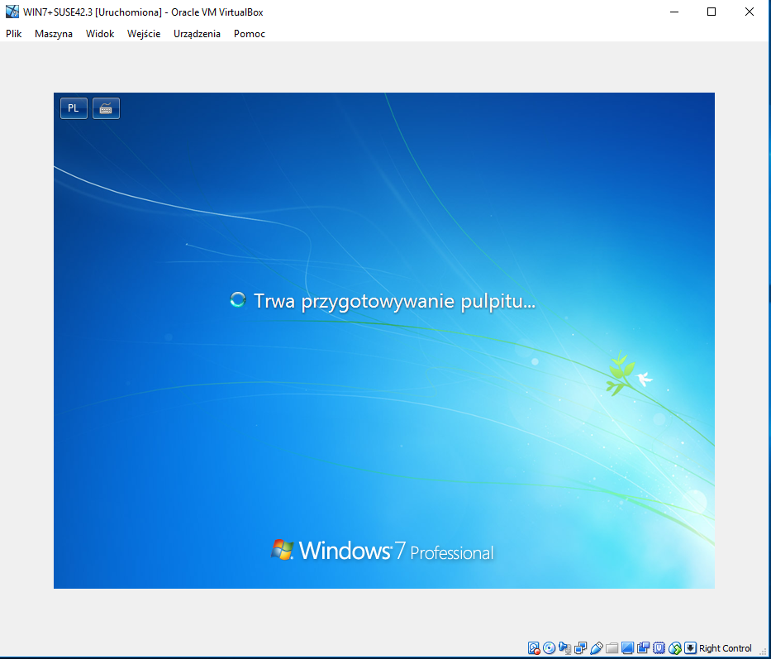
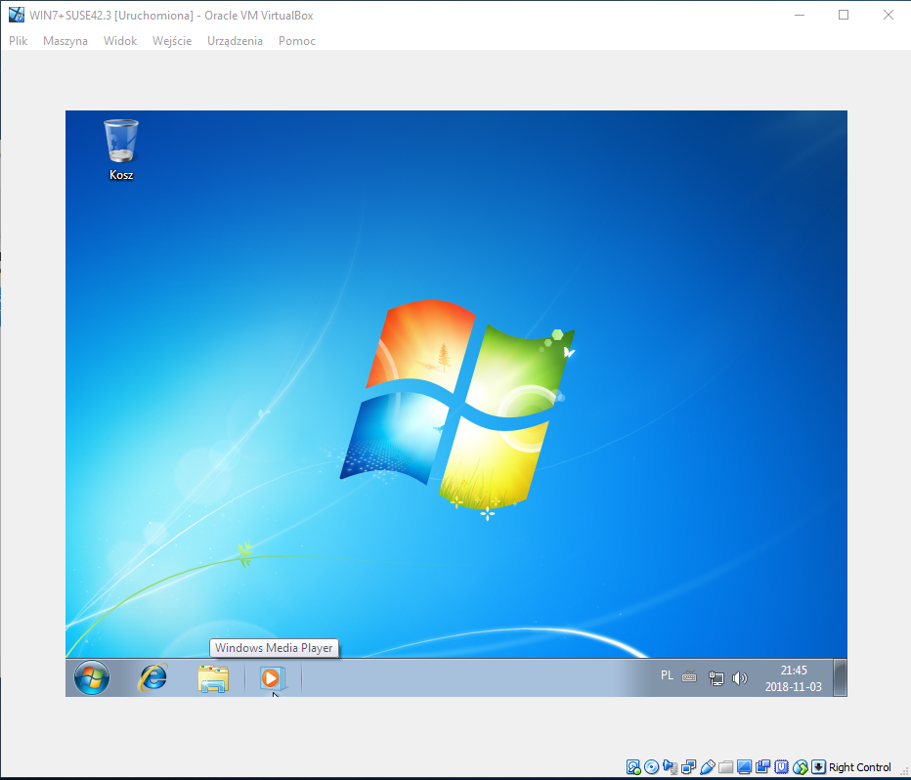
System zacznie się uruchamiać

Slide 39
W tym momencie zainstalowaliśmy Windows 7. Teraz przystąpimy do przygotowania systemu do instalacji drugiego.

Slide 40
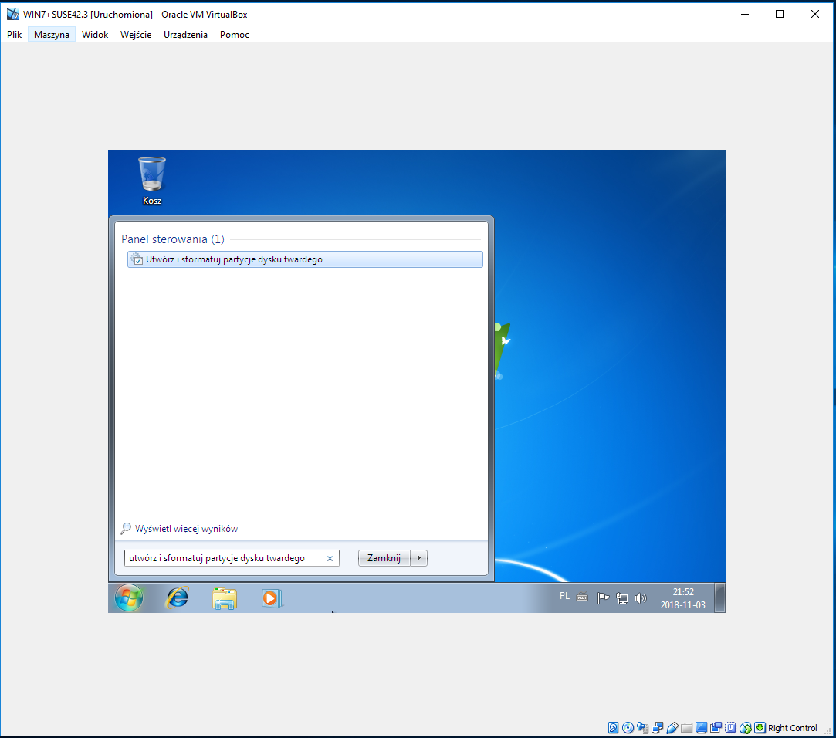
Wchodzimy w „Start” i wpisujemy „Utwórz i sformatuj partycje dysku twardego”. Po wpisaniu klikamy „Enter”.

Slide 41
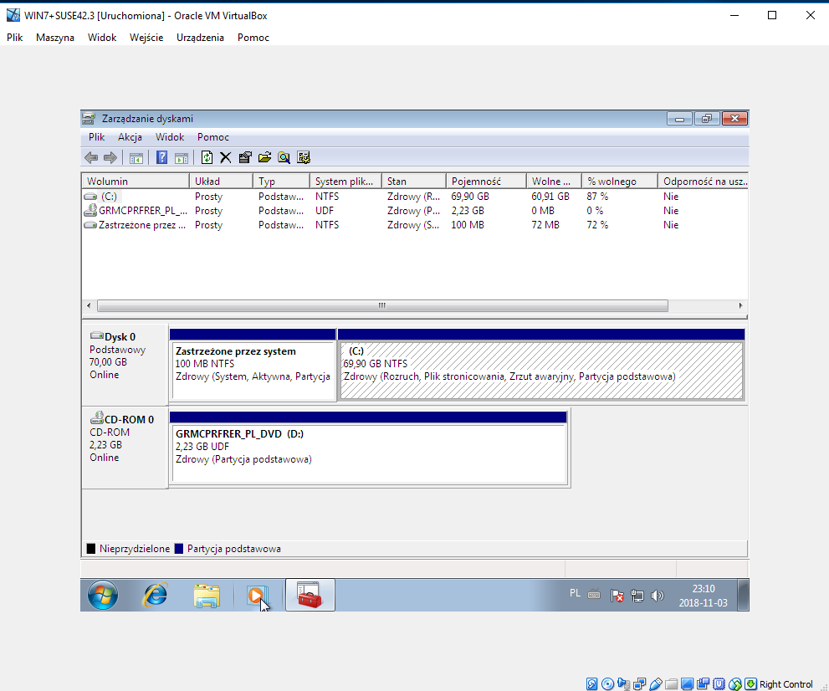
Odszukujemy naszą partycje „C”, klikamy PPM i „zmniejsz wolumin”.

Slide 42
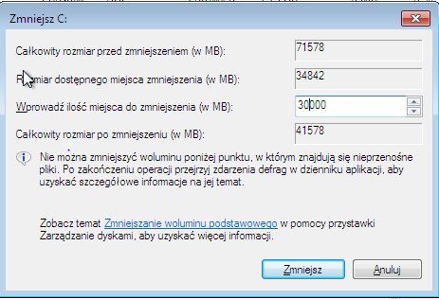
Zmniejszamy wolumin o 30GB, tyle wystarczy nam na instalacje Open SUSE, po wspinaniu liczby klikamy „Zmniejsz”.

Slide 43
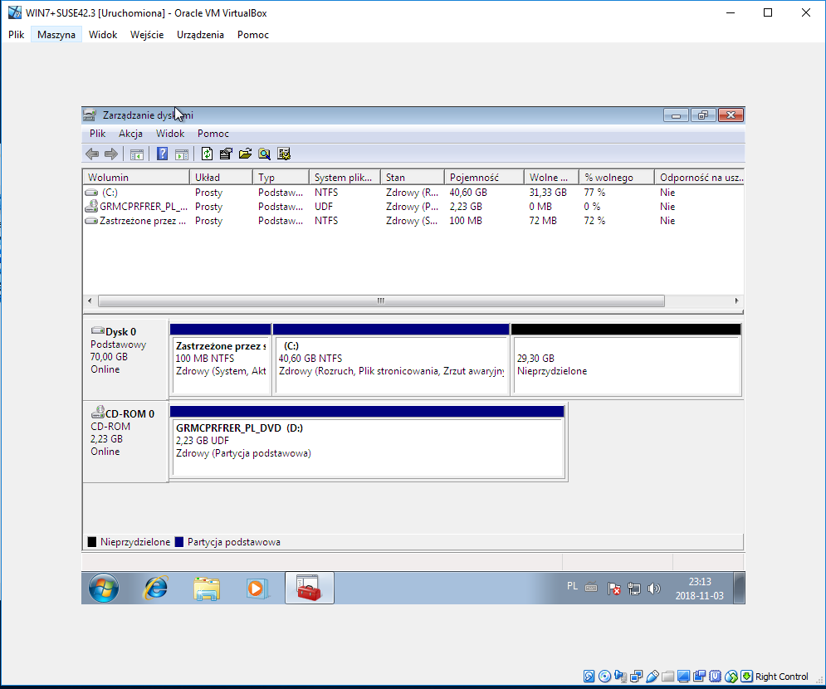
Widać że nasz partycja się zmniejszyła. Możemy wrócić do pulpitu klikając „X”.

Slide 44
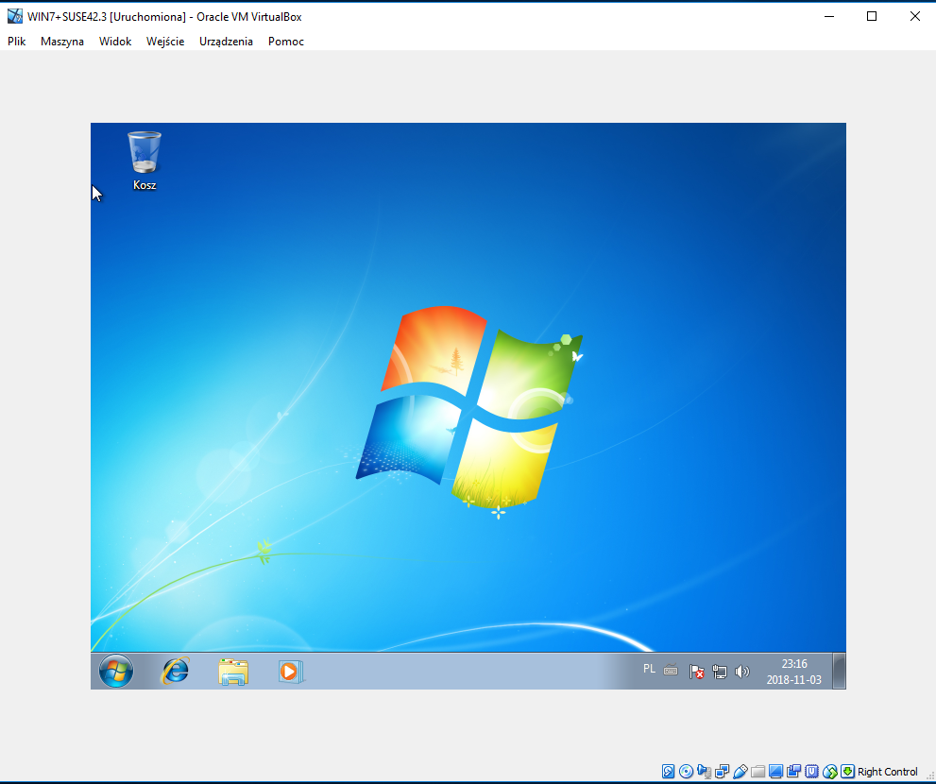
Będąc na pulpicie o góry klikamy „urządzenia”-> „napędy optyczne”-> „wybierz obraz z dysku”. Wybieramy obraz ISO Open SUSE 42.3.

Slide 45
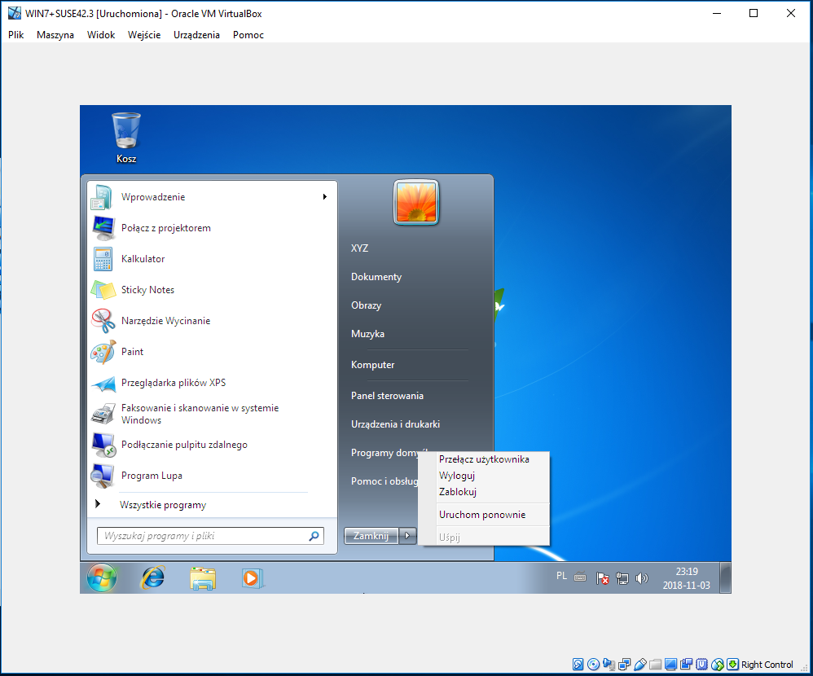
Restartujemy komputer klikając w menu start, później strzałkę i „uruchom ponownie”.

Slide 46
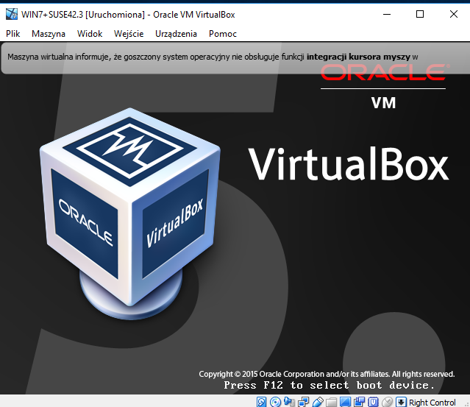
Podczas restartu klikamy klawisz „F12”

Slide 47
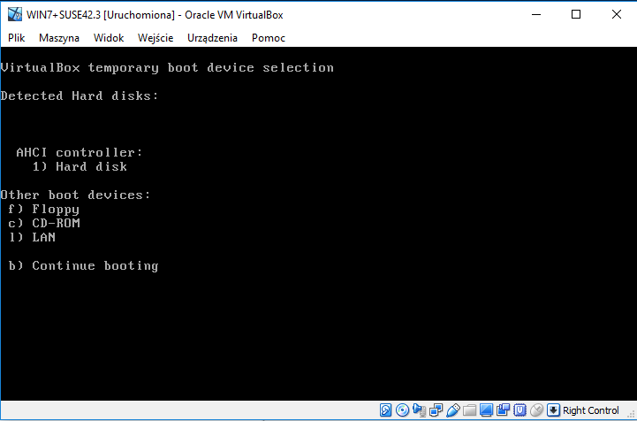
Przy pomocy klawisza „C” wybieramy butowanie z płyty CD.

Slide 48


Domyślnie instalator odpali się w języku Angielskim, najlepiej zmienić sobie na język polski, uczynimy to klikając klawisz”F2” i wyszukując język Polski.

Slide 49

Możemy wybrać spośród paru opcji co chcemy zrobić z naszym systemem:
-Uruchomienie z dysku twardego (Boot from Hard Disk) - uruchamia już zainstalowany system operacyjny w naszym przypadku oznacza to rezygnacje z instalacji.
-Instalacja (Installation) Instalacja openSUSE.
-Aktualizacja(Actualization) Aktualizuje posiadaną wersje systemu.
Poniżej widnieje napis „Więcej…” gdzie po kliknięciu przenosimy się do…

Slide 50

…listy z kolejnymi opcjami:
-System ratunkowy (Rescue System) - uruchamia system w trybie tekstowym bezpośrednio z płyty.
-Uruchom system Linux- uruchamia system bezpośrednio z płyty.
-Sprawdź płytę instalacyjną (Check Installation Media) - umożliwi nam sprawdzenie czy nagrana przez nas płyta jest sprawna (w przypadku zawieszania się instalacji - zaleca się przeprowadzenie tego testu).
-Test pamięci (Memory Test) - narzędzie umożliwiające sprawdzenie czy pamięć operacyjna w komputerze jest uszkodzona (Linuks jest bardzo wrażliwy na uszkodzenia pamięci dlatego zalecane jest wykonanie tego testu jeśli mamy problem z zawieszającą się instalacją).

Slide 51

W naszym przypadku chcemy zainstalować Linuxa obok Windowsa dlatego wybierzemy opcje instalacji.

Slide 52



Slide 53

Po załadowaniu instalatora, powinno wyświetlić się nam takie okno. Ustawiamy w nim tak jak w Windowsie, język, oraz języki dla klawiatury. Możemy również wykonać jej test, i znaków jakie wypisuje po wybraniu odpowiedniego języka klawiatury. W moim przypadku wybiorę język polski. Poniżej znajduje się licencja, którą uważnie czytamy, klikając w napis „License translation”, możemy zmienić sobie język w jakim napisana jest licencja. Klikając „Next” przechodzimy dalej.

Slide 54


Slide 55

Po załadowaniu wyświetli nam się okno z wyborem sposobu partycjonowania. Klikamy w „Zaawansowane partycjonowanie”.

Slide 56

Po wybraniu zaawansowanego partycjonowania, klikamy „ponowne skanowanie urządzeń”. Opcja ta spowoduje przeskanowanie ile mamy dostępnego miejsca na naszym wirtualnym dysku. Po wykonaniu tego przechodzimy do kolejnego slajdu.

Slide 57

Aby stworzyć partycje na wolnym miejscu naszego dysku należy przejść do zakładki, Dyski twarde->sda->Dodaj.

Slide 58

Mamy do wyboru dwie partycje, rozszerzoną i podstawową. Zaznaczamy „partycja rozszerzona” i klikamy „Dalej”.
Na jednym dysku mogą być utworzone maksymalnie 4 partycje(trzy podstawowe i jedna rozszerzona). Jeśli nasze potrzeby nie wymagają więcej niż czterech partycji zaleca się używanie podstawowych. Jeśli potrzebujemy więcej stosuje się partycje rozszerzoną, a na niej tworzy tzw. partycje logiczne. W naszym przypadku posiadamy już dwie partycje podstawowe wykorzystane przez system Windows, a dla systemu OpenSUSE potrzebujemy kolejne trzy. Dlatego skorzystamy z opcji partycji rozszerzonych.

Slide 59

Partycje rozszerzaną tworzymy na maksymalna wielkość jaką chcieliśmy przeznaczyć na system Open SUSE. W naszym przypadku 30GB. Na końcu klikamy „Zakończ”.

Slide 60

Widzimy że nasza partycja rozszerzona została stworzona. Teraz pozostało nam do stworzenia reszta partycji. W tym celu klikamy przycisk „Dodaj”.

Slide 61

W systemie Linux-owym tworzone są trzy partycje, system(z systemem), swap(zawiera pliki wspomagające pamięć RAM) oraz home(z naszymi plikami). Na potrzeby samego zadania utworzymy partycje kolejno 15,3,12 GB, oczywiście instalując ten system do celów użytkowych zalecane jest ustawienie większych wartości dla partycji home. Zaznaczamy opcje „własny rozmiar” i na początek utworzymy 15GB-ową partycje system. I klikamy „Dalej”.

Slide 62

Zaznaczamy że chcemy te 15GB przypisać partycji systemowej. I klikamy „Dalej”.

Slide 63


Kolejnym krokiem jest opcja zaznaczenia formatowania (wyczyszczenia) partycji, oraz przypisania jej odpowiedniego systemu plików, dla partycji z systemem zalecany jest BtrFS bądź Ext4, ja wybiorę ten pierwszy.
Punktem montowania dla partycji systemowej będzie katalog główny.
Obok znajdziemy tzw. „Opcje fastb”. Możemy tam ustawić sposób montowania oraz inne szczegóły takie jak: montowanie tylko do odczytu, opcja nie montowani przy starcie czy włączenie obsługi Quota.
Na końcu klikamy „Zakończ”.

Slide 64

Widzimy teraz że nasza partycja została stworzona. Teraz musimy jeszcze stworzyć dwie pozostałe. W tym celu znowu klikamy „Dodaj”.

Slide 65

Powtórnie wybieramy partycje. I klikamy „Dalej”.

Slide 66

Zalecany rozmiar dla partycji swap w systemie Linux to od 2 do 4 GB. W naszym przypadku wybierzemy wartość pośrednią czyli 3GB. Po wpisaniu klikamy „Dalej”.

Slide 67

Tym razem rolą partycji będzie opcja Swap. Po wybraniu klikamy „Dalej”.

Slide 68

W przypadku partycji Swap, system plików jak i punkt montowania ustawiamy na „swap”. Na końcu klikamy „Zakończ”.

Slide 69

Znowu możemy zobaczyć że nasza partycja została utworzona. Teraz należy stworzyć ostatnia partycje(home). W tym celu znowu klikamy „Dodaj”.

Slide 70

Wpisujemy całe pozostałe miejsce, oraz klikamy „Dalej”.

Slide 71

Zaznaczamy że ma być to partycja na Dane. I klikamy „Dalej”.

Slide 72

W polu systemu plików zostawiamy domyślnie wybrany „XFS”. W polu wybory montowania z racji z tego że jest to partycja z danymi wybieramy „/home”. Na końcu klikamy zakończ.

Slide 73

Możemy zobaczyć że wszystkie nasze cztery partycje zostały utworzone. Na dole mamy dostępne jeszcze opcje takie jak, edytowanie, przesunięcie, usunięcie czy zmiana rozmiaru partycji, lecz u nas wszystko jest w porządku więc z nich nie skorzystamy.
W zakładce „opcje zaawansowane” możemy, utworzyć nową tablicę partycji bądź sklonować dysk w celu zachowania jego kopi.
W zakładce „informacje o wydaniu” są opisane informacje o dystrybucji systemu który instalujemy.

Slide 74

W menu po lewej stronie możemy przejrzeć inne opcje takie jak:
-tworzenie macierzy RAID
-zarządzanie woluminami
-diagram urządzeń
-podsumowanie instalacji
-ustawiania(w których możemy na przykład zmienić domyślny system plików, położenie nowo utworzonej partycji czy wybrać jakie informacje chcemy widzieć na urządzeniach przechowywania danych)
Na końcu klikamy „Dalej”.

Slide 75

Możemy jeszcze raz sprawdzić utworzone przez nas partycje. Po sprawdzeniu klikamy dalej.

Slide 76

Zaznaczamy region i strefę czasową na taką w jakiej się znajdujemy. W moim przypadku będzie to Europa i Polska. Po wpisaniu sugeruje przejść do zakładki „Inne ustawienia”.

Slide 77

Zalecam zmianę serwera NTP na taki który jest najbliżej nas, dzięki temu będziemy mieli dokładny czas. Domyślnie ustawiony jest serwer Open SUSEa, w mim przypadku zmienię to na: info.cyf-kr.edu.pl. Po wpisaniu klikamy „Synchronizuj teraz” i „Akceptuj”.

Slide 78

Przeniesie nas z powrotem w miejsce ustawiania strefy czasowej. Tutaj klikamy „Dalej”.

Slide 79

Pojawi nam się okno wyboru interfejsu. Możemy zaznaczyć jedną z czterech opcji, desktop z interfejsem Plasma, desktop z interfejsem GNOME(najpopularniejszy), serwerowa z trybem tekstowym oraz wersje Custom. Ja wybiorą opcje druga, czyli interfejs GONOME. Po wybraniu klikamy „Dalej”.

Slide 80

Kolejnym krokiem jest utworzenie kont użytkowników. Ja tak samo jak w przypadku instalacji Windows utworze prostą nazwę i hasło tylko w celach pokazowych. Poniżej mamy możliwość zaznaczenia opcji, użycia tego samego hasła dla administratora, automatycznego logowania, czy w ogóle pominięcia tworzenia konta. Ja zachowam to samo hasło dla administratora, lecz odznaczę automatyczne logowanie. Po wybraniu klikamy „Dalej”.

Slide 81

Teraz nastąpił moment ostatecznego sprawdzenia wybranych przez nas parametrów instalacji i możliwość ich zmiany. Po przez kliknięcie na link przenosimy się do poszczególnych miejsc. Po sprawdzeniu klikamy „Zainstaluj.”

Slide 82


Instalacja rozpoczęła się, może ona potrwać dłuższą chwilkę.

Slide 83

Po zainstalowaniu musimy się zalogować wpisując ustalone uprzednio przez nas dane logowania. Po wpisaniu klikamy „Zaloguj”.

Slide 84

Nasza maszyna jest zainstalowana.

Slide 85

Przechodząc do programu YaST2 i wchodząc w zakładkę „diagram urządzeń”, możemy zobaczyć przedstawienie graficzne naszego partycjonowania.

Slide 86

Jeśli chcemy zobaczyć wersje kernela. Otwieramy konsole i wpisujemy, su->hasło roota(w mnie „123”) ->uname –r.

Slide 87

Możemy teraz zrestartować maszynę. Klikając w prawy górny róg->wyłącz->uruchom ponownie.

Slide 88

Podczas włączania komputera otworzy nam się program GRUB, w który wybieramy jaki system chcemy załadować.

Slide 89

Jeśli chcemy ustawić domyślny system który będzie się uruchamiał. Znowu włączamy program YaST2, przechodzimy w zakładkę „System”->„Program rozruchowy”.

Slide 90

Po otwarciu nowego okna przechodzimy w zakładkę „Opcje menadżera rozruchu”, i w liście rozwijalnej ustawiamy domyślny system. W moim przypadku wybiorę system Windows 7. Po wybraniu klikamy „OK”.

Slide 91

Możemy zobaczyć że GRUB teraz automatycznie zaznacza nam wybór systemu Windows7.

Slide 92


